Slide 1
مدارها
ایلیا عطری ایلیا پورجعفر

Slide 2
جریان الکتریکی
در اجسام رسانا به دلیل وجود الکترون‌های آزاد که توانایی حرکت در جسم را دارند، با ایجاد پتانسیل الکتریکی یا به زبان ساده‌تر افزایش تعداد الکترون در یک ناحیه نسبت به ناحیه‌ی دیگر، الکترون‌های آزاد در جسم جاری شده و جریان الکتریکی در رسانا به وجود می‌آید. عامل ایجاد اختلاف پتانسیل در رساناها باتری‌ها هستند. در یک مدار الکتریکی ساده، باتری به اندازه اختلاف پتانسیل دو سر خود، به هر الکترونی که از آن عبور می‌کند، انرژی می‌دهد. الکترون انرژی را در مسیر حرکت خود با برخورد به سایر ذرات ماده تلف می‌کند.

Slide 3
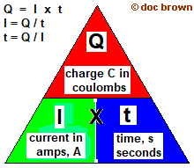

Slide 4
مدارها
مدار به معنای هر بستر و مسیری است که می‌تواند جریان الکتریکی را از خود عبور دهد. به بیان بهتر، مدارها می‌توانند ساختاری از رساناها و عناصر نیمه هادی و نیمه رسانا باشند که مسیر عبور جریان الکتریکی تعریف می‌شوند.
از لحاظ ساختمان، مدارهای الکتریکی ساختاری هستند که از کنار هم قرار گرفتن افزاره‌های الکتریکی غیرفعال (نظیر خازن، لامپ و …) یا افزاره‌های الکتریکی فعال (نظیر ترانزیستور، دیود و … ) یا ترکیبی از دو حالت فعال و غیرفعال تشکیل می‌شوند. اگر عناصری که در مدار قرار گیرند، الکتریکی باشند این مدار را “مدار الکتریکی” نام‌گذاری می‌کنیم اما اگر این عناصر شامل قطعات الکترونیکی هم باشند، مدار را “الکترونیکی” می‌نامیم.

Slide 6
اجزای مدار
به طور کلی هر مدار از چهار بخش اصلی تشکیل می‌شود:
۱- منبع تغذیه
۲- سیم‌های رابط:
۳- مصرف‌گر یا بار:
۴- افزاره‌های مداری

Slide 7
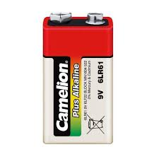
منبع تغذیه ( باطری )
قطعه‌ای محسوب می‌شود که تغذیه‌کننده کلی مدار است، نظیر باتری.
منبعی از انرژی پتانسیل گرانشی است که در درون آن با انجام واکنش های شیمیایی ، انرژی شیمیایی به انرژی الکتریکی ، تبدیل می‌شود، این انرژی در قطب‌های باتری قابل دریافت است. انرژی قابل دریافت در قطب‌های باتری به ازای یکای بار الکتریکی رانیروی محرکه الکتریکی (باتری) می‌گویند.

Slide 8
سیم های رابط
یکی از اجزا مهم هر مدار الکتریکی را سیم های رابط تشکیل میدهند قاومت سیم رابط صفر است. .با این فرض سیم رابط در مدار مفهوم جالبی پیدا میکند چون سیم مقاومت ندارد طبق قانون اهم نمی تواند پتانسیل الکتریکی را تغییر دهد یعنی سیم رابط یک رساناست که برق را از خود عبور میدهد بدون آنکه انرژی آن را کم کند بنابراین تمام نقاط سیم رابط دارای یک پتانسیل الکتریکی است.سیم‌های ارتباط دهنده مدار که از یک ماده رسانا الکتریسیته مثل مس تشکیل می‌شود.

Slide 9
مصرف گرا یا بار
وقتی می­گوییم یک مدار تشکیل شده‌ است که اتصال‌دهنده‌ها و سایر افزاره‌ها، یک حلقه بسته را پدید آورده باشند. تنها در این صورتست که جریان برق برقرار می‌شود

Slide 10
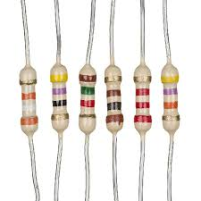
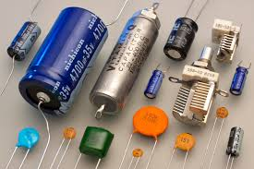
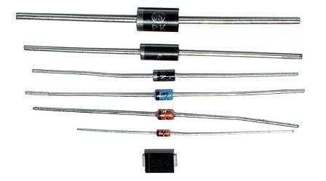
افزاره‌های مداری
: همچون خازن، مقاومت، دیود و …

Slide 11
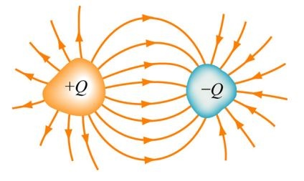
خازن
یک خازن به جزئی گفته می‌شود که وظیفه آن ذخیره بار و در نتیجه انرژی الکتریکی است. خازن‌ها از نظر ظاهر و اندازه متفاوت هستند اما مکانیزم کارکرد آن‌ها یکسان است. اصول کارکرد خازن به این صورت است که دو ناحیه با بار مخالف در معرض یکدیگر قرار می‌گیرند. دو بار مخالف، میدانی الکتریکی را ایجاد می‌کنند که در خود انرژی الکتریکی را ذخیره کرده و می‌توان در صورت لزوم از آن استفاده کرد . در شکل زیر میدان ناشی از دو بار با اندازه برابر و علامت مخالف نشان داده شده است.

Slide 12
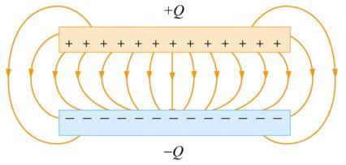
انواع خازن
خازنی با دو صفحه موازی
خازن استوانه‌ای
خازن کروی

Slide 13
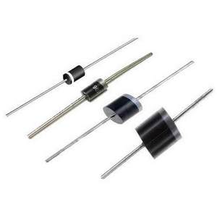
دیودها
در بسیاری از مدارهای الکترونیکی نیاز به یکسو کردن جریان در مدار است و برای این کار باید بدانیم که دیود چیست و چگونه این کار را می کند.
دیودها مدل های متنوعی دارند که ساختار آن براساس اتصالاتP-N بوده و شناخت آن ها یکی از مباحث مهم الکترونیکی است.
دیود یکی از انواع قطعات نیمه هادی است که در مدارهای الکتریکی بسیاری استفاده می شود عملکرد آن به این شکل است که جریان را در یک جهت از خودش عبور می دهد.

Slide 14
ANODE & CATODE
برای ساخته شدن ناحیه P می توان ناخالصی هایی از نوع گالیوم، آلومینیوم و بور به ماده نیمه هادی اضافه کرد.
در اثر اضافه شدن این مواد تعداد بسیار زیادی حفره در این ناحیه ایجاد می شود.
ناحیه P در یک دیود به عنوان آند شناخته می شود و پلاریته مثبت آن را می سازد.
برای ناحیه N از ناخالصی هایی مثل فسفر، آنتیموان و آرسنیک استفاده می شود که باعث ازدیاد الکترون در این ناحیه خواهد شد.
به ناحیه N کاتد گفته شده و دارای پلاریته منفی است.

Slide 15
انواع دیود

Slide 16
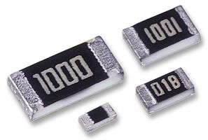
مقاومت
مقاومت، ساده‌ترین و در عین حال یکی از متداول‌ترین و ضروری‌ترین قطعات الکترونیک است که شما تقریباً در هر مداری می‌توانید نمونه‌های آن را ببینید. مقاومت‌ها در شکل‌ها و اندازه‌های متفاوتی ساخته می‌شوند.
مقاومت‌ها از نظر شکل پایه‌ها می‌توانند از نوع SMD (قطعات نصب سطحی) یا Through-Hole (پایه دار) باشند. همچنین مقاومت‌ها از نظر ساختار و نوع کاربرد نیز به انواع دیگری مثل مقاومت‌های آرایه‌ای، مقاومت‌های متغیر یا مقاومت‌های توان بالا تقسیم می‌شوند. در شکل‌های زیر می‌توانید شکل واقعی چند نوع از آن‌ها را ببینید.

Slide 17
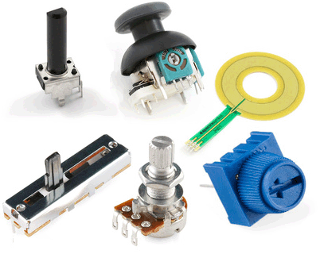
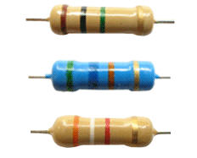
انواع مقاومت ها
۱ : مقاومت متغیر
۲ : مقاومت ثابت
۳ : مقاومت آرایه ای

Slide 18
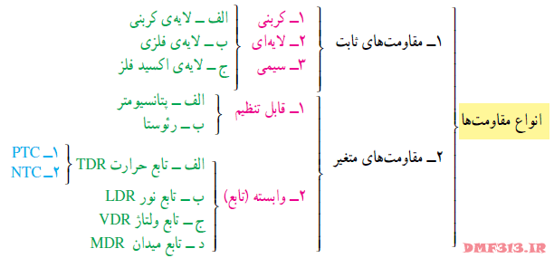

Slide 19
مقاومت ثابت
مطابق شکل زیر از هر دو نماد می توان به عنوان نماد مقاومت در مدارات استفاده نمود. نماد سمت راست به عنوان نماد استاندارد IEC تعریف شده است.

Slide 20
مشخصه های مقاومت ثابت
از جمله مشخصات مقاومت های ثابت که توسط آنها می توان مقاومت ها را برای کاربردهای مختلف دسته بندی نمود عبارت اند از :
ضریب حرارتی
ضریب ولتاژ
نویز
پاسخ فرکانسی
توان
مقادیر حرارتی
ابعاد فیزیکی

Slide 21
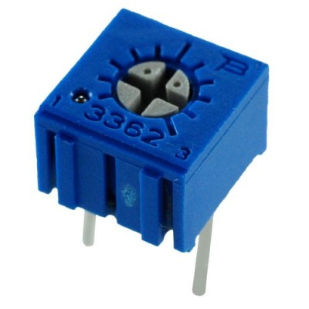
مقاومت متغیر
این نوع از مقاومت ها در مدار مقدار مقاومتشون بسته به نوع مقاومت(مقاومت ها انواع مختلفی دارند) ممکن است در اثر تغییر ولتاژ ، جریان ، نور محیط ، توسط خودمون و… مقدار مقاومتشون تغییر کند

Slide 22
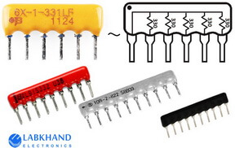
مقاومت های آرایه ای
این نوع مقاومت از ترکیب شدن مقاومت های ثابت و مقاومت های متغیر ساخته شده است

Slide 23
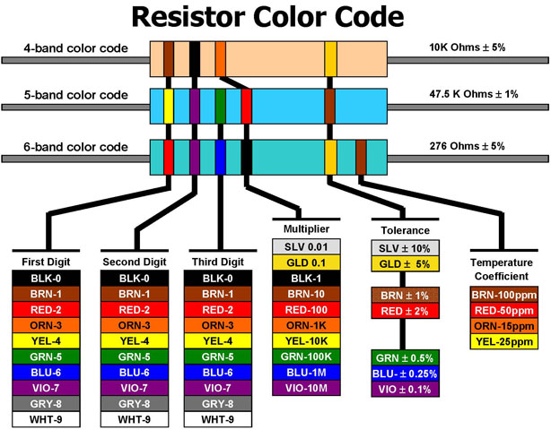
خواندن مقدار مقاومت از روی کد رنگ

Slide 24
خواندن مقدار مقاومت از روی کد رنگ
در شکل صفحه قبل روش خوندن مقدار انواع مقاومت رو از روی رنگهای روی خود مقاومت میبینید، بیشتر مقاومت های 4 رنگه عرف هستش و به ندرت 5 و 6 رنگه مورد استفاده قرار میگیرد
رقم اول ( First Digit ) در کنار رقم دوم ( Second Digit ) یک عدد دو رقمی رو میسازه و بعد ضرب در 10 به توابن رقم سوم میشه؛ رنگ 4 امی هم خطا رو مشخص میکنه؛ مثلا رقم اول، 1 ( قهوه ای ) و رقم دوم، 2 ( قرمز ) و رقم سوم، 3 ( نارنجی ) و رنگ آخر طلایی هست و اینگونه مقاومت ها را از روی رنگ می خوانند .

Slide 26
LED
«دیود نور افشان» Light Emitting Diode) یا ( LED، نوع خاصی از دیودها است که مشخصات الکتریکی بسیار مشابهی با یک دیود پیوند PN دارد. این بدین معنی است که یک LED، جریان را در جهت مستقیم عبور خواهد داد، اما آن را در جهت معکوس سد خواهد کرد. برخلاف لامپ‌های معمولی رشته‌ای که هنگام روشن بودن مقدار زیادی گرما تولید می‌کنند، نور تولیدی LEDها «سرد» است. به همین دلیل، بازده آن‌ها نسبت به لامپ‌های معمولی بیشتر است. ال‌ ای‌ دی‌ها به دلیل اینکه قطعات حالت جامدی هستند، بسیار کوچک و بادوام بوده و به همین دلیل، طول عمر بیشتری نیز دارند.

Slide 27
LED رنگ
ال‌ ای‌ دی‌ها از ترکیبات نیمه‌رساناها، مانند گالیوم آرسنید GaAs))، گالیوم فسفید GaP))، گالیوم آرسنید فسفید (GaAs)، سیلیکون کاربید (SiC) یا گالیوم ایندیم نیترید GaInN) )با نسبت‌های مختلف ساخته می‌شوند تا طول‌موج‌های مختلف رنگ‌ها را تولید کنند. بنابراین، رنگ واقعی یک LED، با طول موج نور منتشر شده آن تعیین می‌شود. طول موج نیز، با ترکیب نیمه‌رسانای به کار رفته در پیوند PN طی فرایند ساخت مشخص خواهد شد. در نتیجه می‌توان گفت که رنگ نور یک LED، با رنگ بدنه پلاستیکی آن مشخص نمی‌شود. البته گاهی پوشش LED اندکی رنگ می‌شود تا نور خروجی را اندکی افزایش دهد و همچنین، رنگ خروجی‌اش قبل از روشن شدن، به صورت بصری مشخص باشد.
ال‌ ای‌ دی‌ها در رنگ‌های مختلفی در دسترس هستند که متداول‌ترین آن‌ها قرمز، کهربایی، زرد و سبز است. این رنگ‌ها کاربرد گسترده‌ای در شاخص‌های بصری و تابلوهای روان دارند

Slide 28
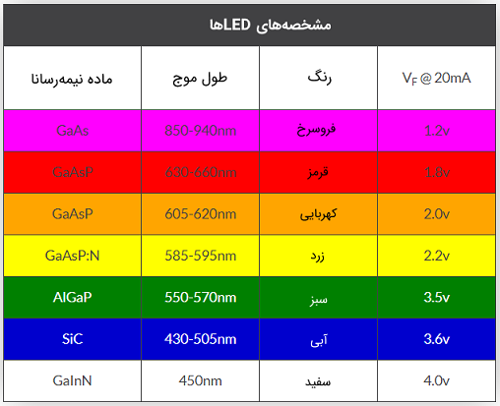

Slide 30
انواع مدارها
یک مدار الکتریکی و یا الکترونیکی عبارت است از مسیر و یا گروهی از مسیر های به هم متصل ، که می تواند جریان را تحمل کند. یک مدار باید یک مسیر بسته کامل داشته باشد. مدار الکتریکی را معمولا به سه طریق مختلف می توان بست. بنابر خاصیت هر روش می توان ، وات و یا توان ، جریان و ولتاژ هر قسمت را تعیین کرد.
این سه روش عبارتند از :
سری
موازی
سری و موازی (ترکیب هر دو مدار قبل)

Slide 31
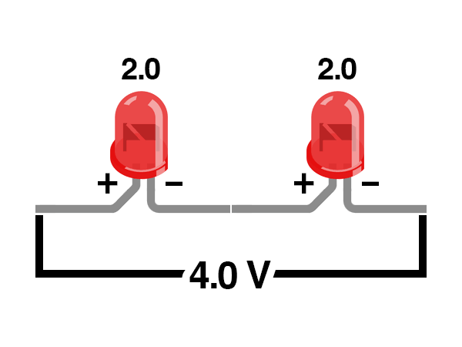
مدار سری
در این دسته از مدارات، جریان الکتریکی تنها میتواند از یک مسیر عبور کند و در صورتی که هریک از لامپ ها بسوزد، جریان الکتریکی قطع میشود و در نتیجه تمامی لامپ ها خاموش میشود. پس به طور کلی می توان گفت که قطعات به صورت زنجیره ای متوالی به هم وصل می‌شوند. این روش باعث می‌شود تا تنها یک مسیر برای عبور جریان وجود داشته باشد.

Slide 32
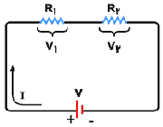
در شكل مقابل دو وسیله مختلف كه مقاومت آنها با R₁ و R₂ نشان داده شده است به صورت سری به باتری متصل شده‌اند. توجّه كنید كه اگر جریان یكی از مقاومت‌ها قطع شود، جریان مقاومت دیگر نیز قطع خواهد شد، این موضوع ممكن است وقتی روی دهد كه یكی از آنها بسوزد.

Slide 33
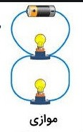
مدار موازی
مداری است که در آن اجزا به صورت موازی به یکدیگر متصل می‌شوند. بنابراین جریان از چندین مسیر عبور خواهد کرد.این نوع مدارها طوری طراحی می‌شوند كه دو یا چند وسیله به منبع ولتاژ وصل شوند. در مدار های موازی ، ولتاژ همه ی اجزا یکسان است .

Slide 34
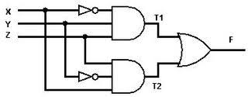
مدار سری و موازی ( ترکیبی )
مدار آخر ، مدار ترکیبی از هر دو مدار بالا می باشد. و از هر دوی آنها در مدار استفاده شده است.
نکته :
معمولا در مدار های الکترونیکی با توجه به پیچیدگی برد طراحی شده از تعداد زیادی از مدارات سری و موازی در آن برد الکترونیکی استفاده می شود.

Slide 35
قانون اهم
قانون اهم یکی از مهم ترین قوانین در دنیای فیزیک است.
این قانون توسط جرج اهم به ثبت رسیده و بنابر همین دلیل به نام اهم نامگذاری شده است.
بر اساس این قانون روابط متفاوتی بین سه مورد جریان، ولتاژ و مقاومت وجود دارد به این صورت که در مدار الکتریکی جریان رابطه ای مستقیم با ولتاژ دارد.
در عین حال رابطه ولتاژ با مقاومت موجود در مدار معکوس است.
در یک جمله ساده تر باید بگوییم که ثبات ولتاژ در مدار الکتریکی شما باعث می شود که با افزایش مقاومت، جریان الکتریکی در مدار کمتر عبور کند.

Slide 36
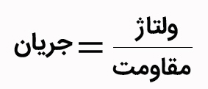
فرمول قانون اهم

Slide 37
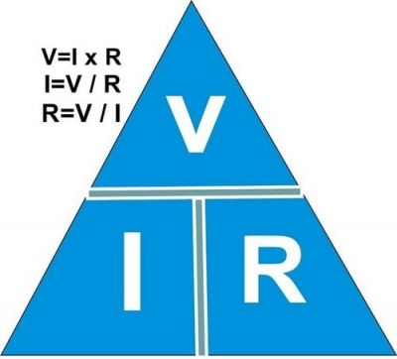

Slide 38
سخن پایانی
همان طور که دیدید ، الکتریسیته ، یکی از مباحث مهم در فیزیک کوانتوم است و خیلی مبحث پیشرفته ای است و ما در این ارائه ، فقط به جزء کوچکی از آن ، پرداختیم و همین بحث ها خودشان خیلی پیشرفته هستند مثلا مدار اتصال کوتاه و ... . الکتریسیته برای خودش دنیایی است و بحث های مختلفی دارد . پس امیدوارم بتوانیم در این بحث پیشرفت زیادی کنیم چرا که فیزیک یکی از علوم برتر در جهان است
امیدوارم از ارائه ما لذت برده باشید و برایتان مفید باشد

Slide 39
پایان

